Slide 1
PRIMERJAVA TRŽNIH MODNIH ZNAMK V EU
COMPARISON OF THE EU MARKETING FASHION BRANDS
Mentorica: Avtorici:
prof. dr. Bojana Boh P. S.
M. V.
Ljubljana, januar 2011

Slide 2
Uvod
primerjali bova tržne modne znamke v EU treh velikih modnih podjetij H&M, S.Oliver in Desigual
razlikujejo se glede na cenovni razred, lokacijo, Evropsko in svetovno prepoznavnost
predstavljajo modo za moške, ženske in otroke, po ugodnih in dostopnih cenah
seminarska naloga temelji na primerjavi izdelkov in sestavi le teh
odgovori anketirancev kot dodaten vir pri analiziranju blagovnih znamk

Slide 3
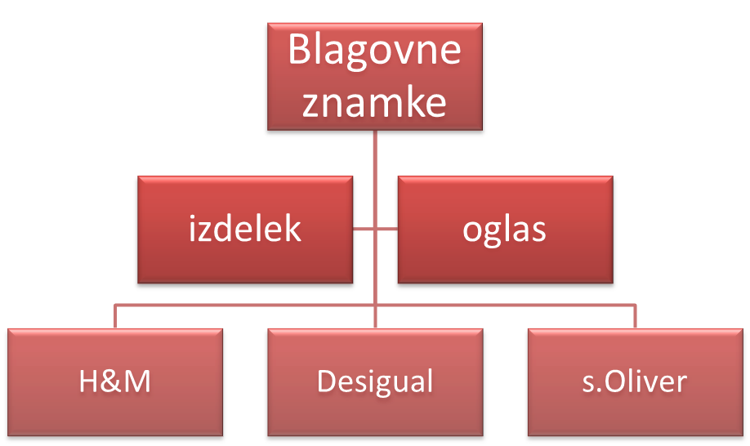
Shema 1: Drevesna struktura blagovnih znamk

Slide 4
Delovne hipoteze
število ljudi, ki redno nakupuje in poraba denarja
kvaliteta oblačil
bo anketa nazorna in razumljiva večini kupcev
ali je zajeto bisto teme seminarske naloge

Slide 5
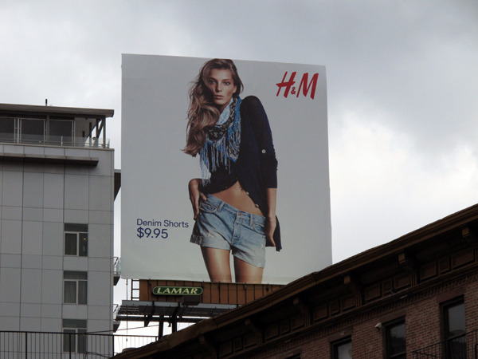
Oglaševanje h&m
agresivno
uspešno
izpostavljanje cen
Slika 1: Primer oglaševanja H&M

Slide 6
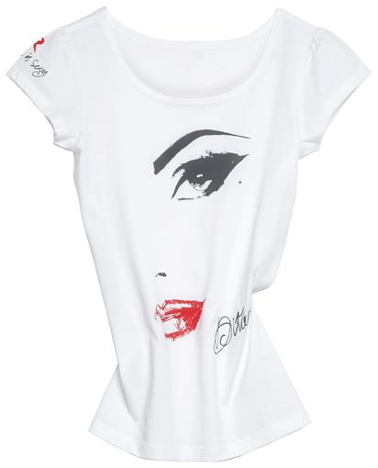
Izdelek h&m
sestava: 100% bombaž
mere (dolžina): 78 cm
velikost: L
Slika 2: Majica H&M

Slide 7

Oglaševanje desigual
malo
časopisna promocija
največ oglasov v Španiji
Slika 3: Letak za cenejši nakup izdelkov Desigual

Slide 8
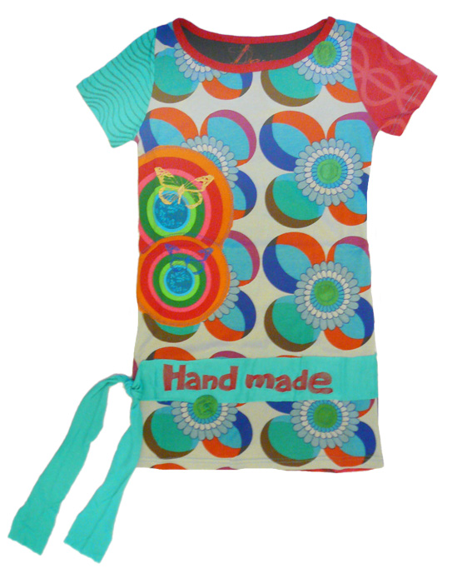
Izdelek desigual
sestava: 55% bombaž 45% viskoza
mere (dolžina): 72 cm
velikost: M
Slika 4: Primer majice iz Desiguala

Slide 9
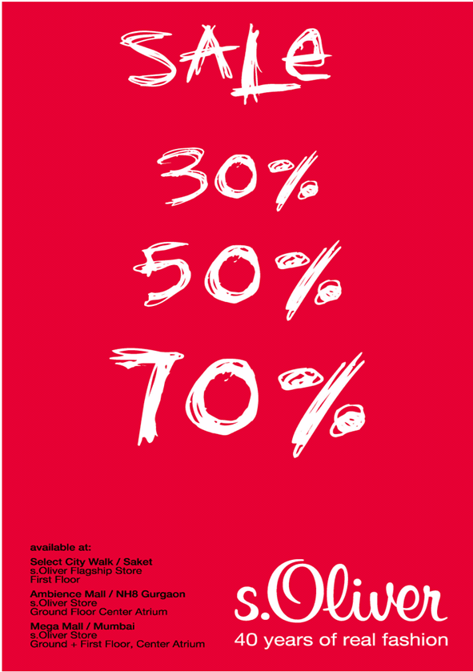
Oglaševanje s.oliver
zmerno oglaševanje
letaki ob novi kolekciji
večji oglasi (npr. javna prevozna sredstva)
Slika 5: Primer oglaševanja s.Oliverja v reviji pred razprodajami

Slide 10
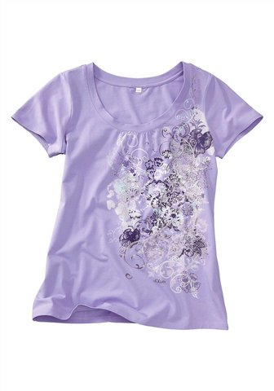
Izdelek desigual
sestava: 90% bombaž
10% elastan
mere (dolžina): 65 cm
velikost: M
Slika 6: Primer majice s.Oliver

Slide 11
Primerjava izdelkov
 | H&M | S.Oliver | Desigual
Cena izdelka (€) | 19,95 | 29,95 | 59,90
Ciljna skupina | ženske vseh starosti | ženske nad 25let | mlade ženske
Oglaševanje | zelo oglaševani | zmerno oglaševanje | diskretno oglaševanje
Material | bombaž 100% | 90% bombaž, 10% elastan | 55% bombaž, 45% viskoza
Kvaliteta | povprečna | dobra | dobra
Nega | ni posebnosti | ni posebnosti | likanje na hrbtni strani tekstilije
Šivi | 300, 500 | 300, 500 | 300, 500
Tabela 1: Primerjava blagovnih znamk H&M, Desigual, s.Oliver

Slide 12
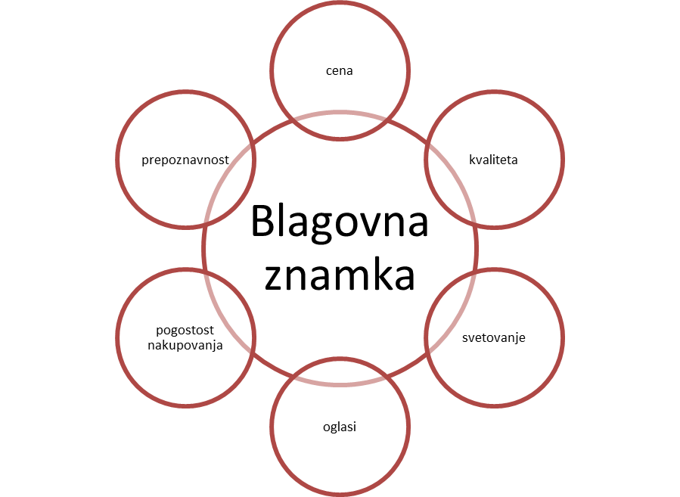
Predstavitev Raziskovalnega dela
Shema 2: Vprašanja za anketirance

Slide 13
Spol kupcev
Graf 1: Prikaz spola anketirancev

Slide 14
Starost anketirancev
Graf 2: Prikaz starosti anketirancev

Slide 15
Prodajalne
Graf 3: Najpogostejše nakupovanje anketirancev

Slide 16
Mnenje o prodajalni
Graf 4: Mnenje anketirancev o prodajlani

Slide 17
Redna stranka
Graf 5: Prikaz redne stranke v eni izmed treh prodajlen

Slide 18
Povprečna poraba
Graf 6: Grafični prikaz porabe gotovine ob nakupu oblačil

Slide 19
Kvaliteta oblačil
Graf 7: Mnenje anketirancev o kvaliteti oblačil

Slide 20
Pomoč svetovalca pri nakupu
Graf 8: Prikaz rezultatov o pomoči svetovlaca ob nakupu oblačil

Slide 21
oglaševanje
Graf 9: Prikaz poznavanja oglasov posamezne blagovne znamke

Slide 22
Dlovne hipoteze
1. HIPOTEZA: POTRJENA
2. HIPOTEZA: POTRJENA
3. HIPOTEZA: POTRJENA
4. HIPOTEZA: POTRJENA

Slide 23
Zaključek
kupcem veliko pomeni oglaševanje
izdelek oz. znamka dobro oglaševana = bolj razpoznavni izdelki
vpliv medijev na človeka
delavne hipoteze z anketo potrjene:
anketiranci znamke poznajo
seznanjeni s cenami
poznajo kvaliteto
glede znamk so razlike v kvaliteti in razpoznavnosti

Slide 24
Vprašanja?
HVALA ZA VAŠO POZORNOST,
Metka in Pia

